Slide 1

Грађевински факултет Универзитета у Београду
Мастер рад
Утицај фазности изградње на хидраулички прорачун постројења за пречишћавање градских отпадних вода
Студент:
Милица Нешовић 533/18
Ментор:
Доц. др Бранислава Лекић

Slide 2
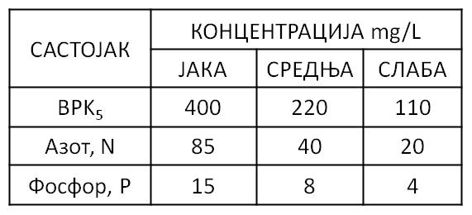
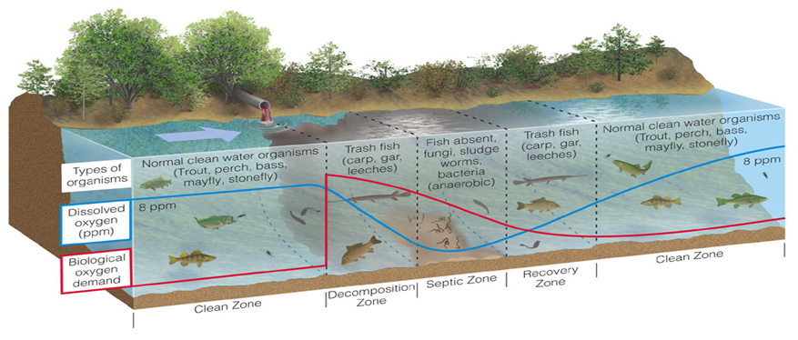
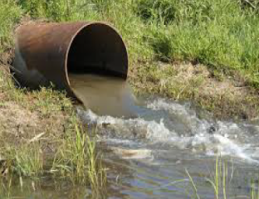
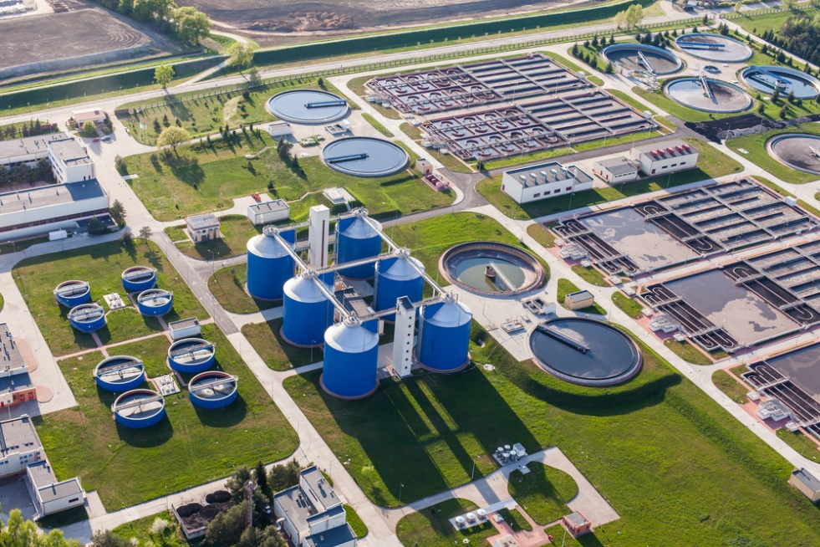
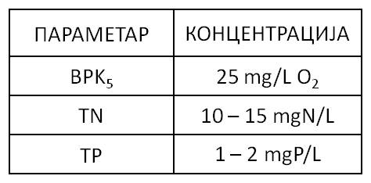
Постројење за пречишћавање отпадних вода
Типичан састав сирове отпадне воде из домаћинстава
Захтеви за изливе из градских ППОВ

Slide 3
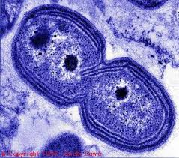
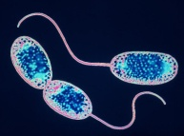
ТЕОРИЈСКИ ДЕО
Поступци пречишћавања отпадних вода
nitrosomonas
nitrobacter
  Решетке
  Таложење песка и других крупних, лако таложљивих материја
  Флотација масти и уља
  Претходно таложење у ПТ
  Биолошки процеси за уклањање биоразградивог органског загађења
  Накнадно таложење активног муља
Секундарни третман
  Биолошка нитрификација и денитрификација
  Уклањање фосфора
  Дезинфекција
Примарни третман
Терцијарни третман

Slide 4
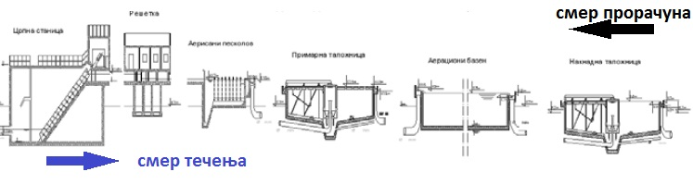
Хидраулички профил
Хидраулички прорачун линије воде
реципијент
Задаци хидрауличког прорачуна постројења за пречишћавање:
Висински распоред објеката постројења
Пијезометарска линија кроз објекте и цевоводе ППОВ
Напор и капацитет пумпи
Заштита од плављења локације
Пре прорачуна хидрауличког профила ППОВ морају се дефинисати:
Реципијент и хидраулички услови на месту испуштања ефлуента
Распоред објеката и инфраструктуре на ППОВ у основи
Трасе спољних технолошких цевовода и канала између објеката ППОВ
Пречници везних цевовода и димензије канала
Резултати хидрауличког прорачуна приказују се на хидрауличком профилу постројења.

Slide 5
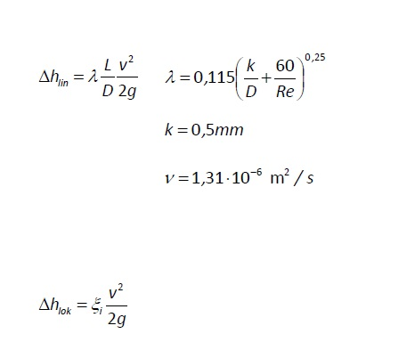
Хидраулички губици на постројењу
Губици
Кроз објекте
На цевоводима и каналима
течење под притиском
течење са слободном површином
Линијски губици:
Локални губици:
Локални губици су доминантни у односу на линијске

Slide 6
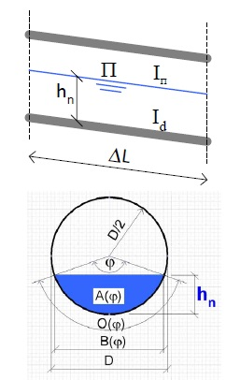
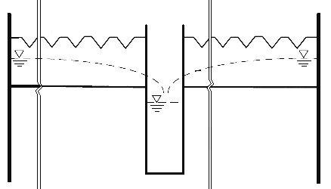
Критеријуми за прорачун хидрауличког профила
Брзина у везним цевоводима мора бити довољна да одржи честице у суспензији
Потребно је одржати минималну брзину од 0,6 m/s
Потребно је обезбедити минималну брзину од 0,3 m/s
Течење у отвореним каналима: једнолико и неједнолико
Q_{max}
Q_{min}
Једнолико течење
Неједнолико течење

Slide 7
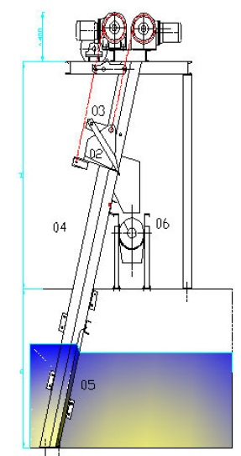
Специфични хидраулички аспекти појединих објеката
Решетке
Први објекат на ППОВ
Решетка се поставља у отворени канал и састоји се од паралелних шипки
Хидраулички губитак кроз решетку у експлоатацији зависи од карактеристика отпадне воде и система чишћења и увек је већи од губитка кроз чисту решетку.
Аутоматско чишћење
v_{max} < 0,8-1,0 m/s (1,5 m/s киша)
Максимални губитак на решеткама (Huber решетке) износи 15 cm
v_{min} = 0,5 m/s

Slide 8
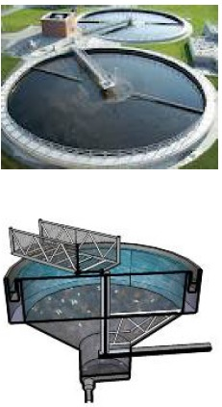
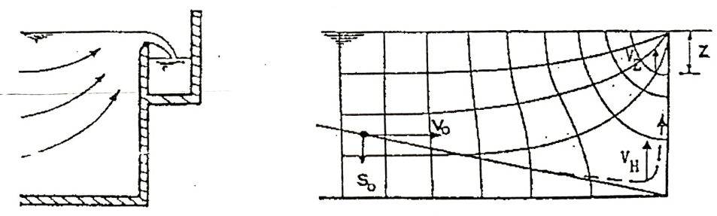
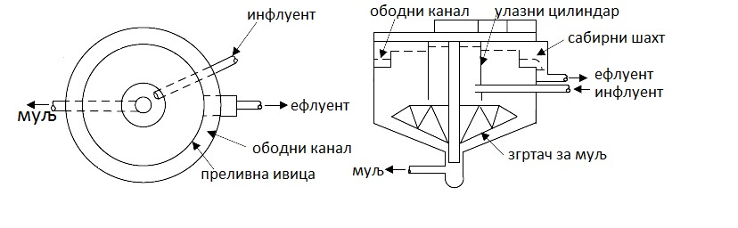
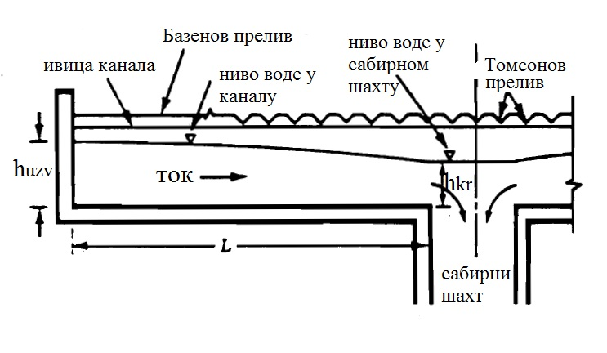
Кружни таложници са радијалним током воде
Бетонски базен, брзина тока веома мала → омогућава се исталожавање суспендованих материја и испливавање на површину материја лакших од воде.
Ток радијалан, вода се уводи централно. Хидраулички аспекти геометрије улазне грађевине важни за ефикасност процеса таложења.
Избистрена вода се евакуише из таложника преко преливне траке по ободу таложника. Хидраулички услови преливања важни за ефикасност процеса.

Slide 9
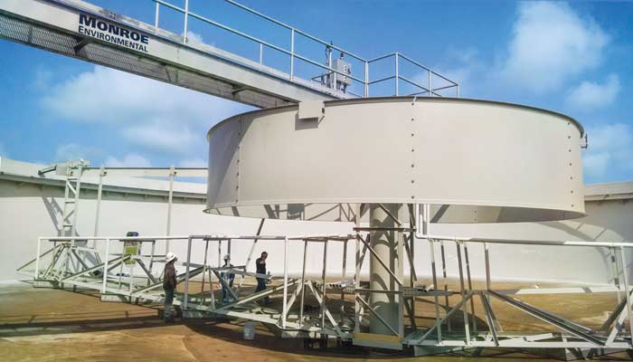
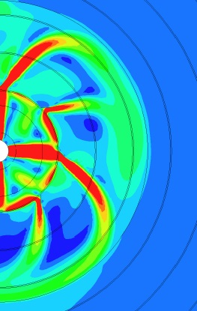
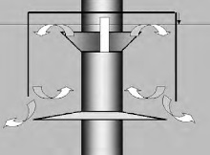
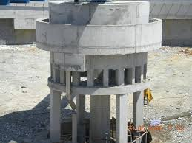
Облици улазне грађевине кружних таложника
Обезбеђује равномерну расподелу протока по таложнику
Обавља дисипацију кинетичке енергије инфлуента
Спречава могућност подизања муља са дна таложника
Побољшава флокулацију
Ефикасност таложника веома зависи од хидрауличких услова у зони улаза воде у објекат односно од геометрије улазне грађевине.

Slide 10
Преливи
Преливи на таложницима
Преливи на објектима за расподелу протока (ПТ, СТ, биореактор)
Преливи у склопу биореактора
Преливи се користе да би се објекти хидраулички одвојили

Slide 11
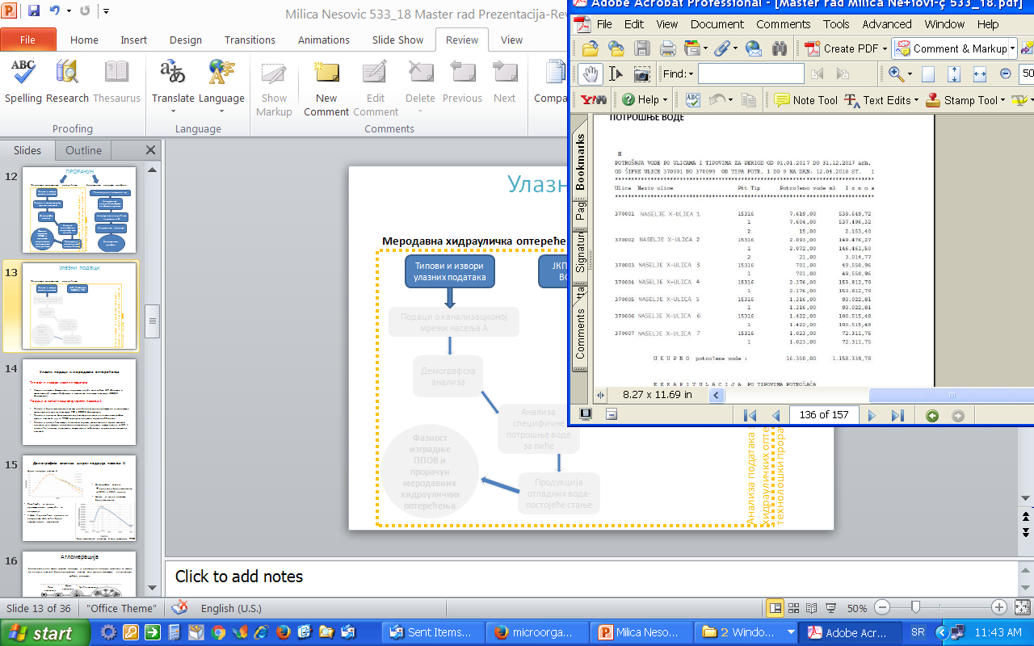
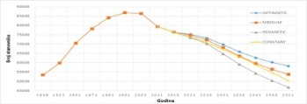
ПРОРАЧУН
Меродавна хидрауличка оптерећења
Типови и извори улазних података
ЈКП, Инфостан, ВОД2К, РЗС
ЈКП, катастар подземних инсталација, урбанистички планови, делинеација агломерације
Подаци о канализационој мрежи насеља
Подаци о канализационој мрежи насеља
Демографска анализа
Анализа података за одређивање меродавних хидрауличких оптерећења као улазни податак за технолошки прорачун ППОВ
Демографска анализа
Циљне студије
Анализа специфичне потрошње воде за пиће
Анализа специфичне потрошње воде за пиће
Претходна пројектна документација, прорачун у оквиру пројекта
Фазност изградње, прорачун меродавних хидрауличких оптерећења
Фазност изградње ППОВ и прорачун меродавних хидрауличких оптерећења
 | I фаза | II фаза
Пројектни временски пресек | 2025. год | 2051. год
Број еквивалентних становника | 40.000 | 60.000
Максимално хидрауличко оптерећење при сувом времену (L/s) | 191 | 237
Максимално хидрауличко оптерећење при кишном времену (L/s) | 324 | 430
Продукција отпадних вода-постојеће стање
Продукција отпадних вода-постојеће стање

Slide 12
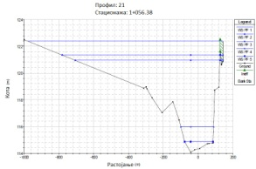
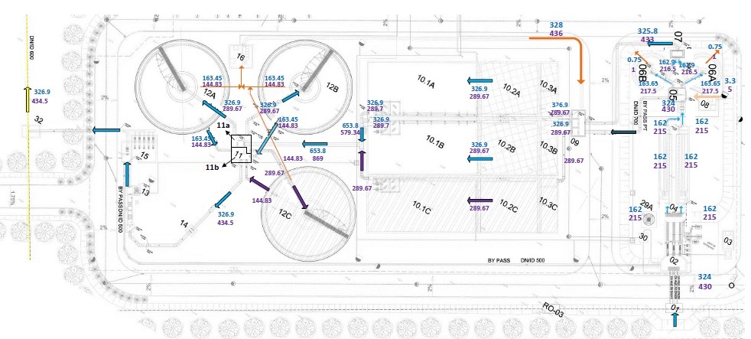
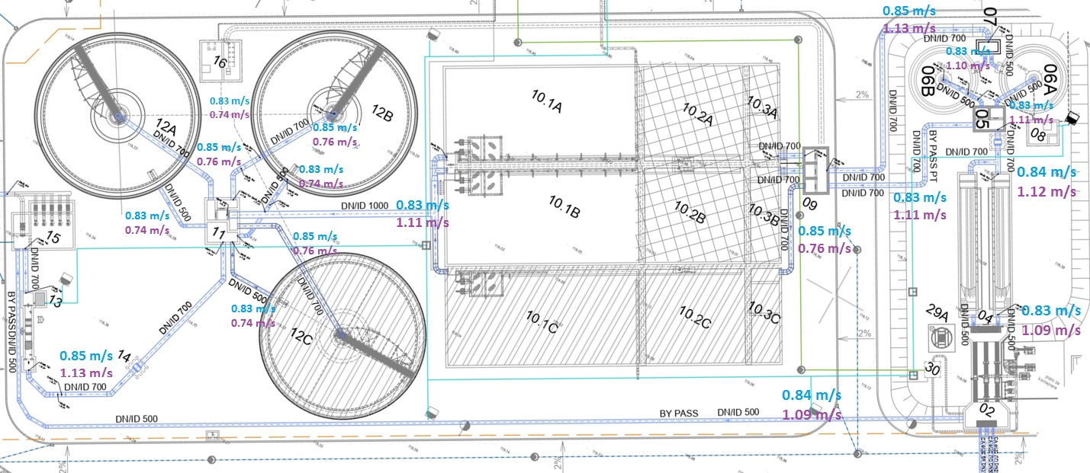
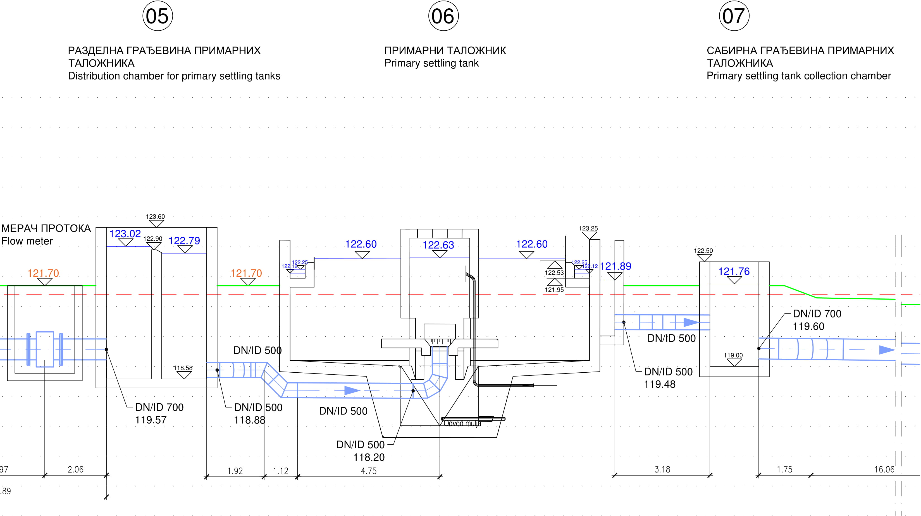
ПРОРАЧУН
 | Велике воде |  |  | Средње воде | Мале воде
 | Q_{0.1%} | Q_{1%} | Q_{2%} | Q_{sr} | Q_{min,95%}
Кота нивоа воде | 122,40 | 121,38 | 120,96 | 115,97 | 114,88
Хидраулички прорачун профила
Хидролошко-хидрауличка студија реципијента пречишћених отпадних вода
Реципијент и низводни гранични услов
Решена основа постројења
Решена основа постројења
Хидрауличка оптерећења објеката по фазама изградње
Хидрауличка оптерећења објеката по фазама изградње
Хидрауличка оптерећења цевовода, v, D
Хидрауличка оптерећења цевовода, v, D
Хидраулички прорачун
Хидраулички прорачун
Хидраулички профил
Хидраулички профил

Slide 13
Основа ППОВ са оптерећењима за обе фазе
I фаза
II фаза

Slide 14
Утицај фазности на прорачун укупних губитака
Одабир критичног пута воде
Одређивање укупних губитака на страни цевовода ø1000 и ø700

Slide 15
Закључак
Развој насеља, повећање стандарда становништва → загађење животне средине, загађење вода
- тренд опадања броја становника насеља
- повећавање степена прикључености, развијање индустрије
- у фази II повећани протоци на постројењу због већег броја еквивалентних становника
Фазност изградње значајно утиче на хидрауличка оптерећења појединих објеката и цевовода, последично и на хидраулички профил ППОВ
У конкретном случају, у фази I оптерећења појединих објеката су већа него у фази II, иако је долазни проток на постројење мањи него у фази II. Управо из овог разлога, коте прелива су одређене у складу са меродавним оптерећењима објеката водећи рачуна да су појединачна оптерећења неких објеката већа у фази I.

Slide 16
Грађевински факултет Универзитета у Београду
Утицај фазности изградње на хидраулички прорачун постројења за пречишћавање градских отпадних вода
Хвала на пажњи!

